Slide 1















Lớp 4A5

Slide 2
CHÀO MỪNG CÁC EM ĐẾN VỚI TIẾT TOÁN

Slide 3
Khởi động

Slide 4






THỢ SĂN HẠT DẺ

Slide 5








Giá trị của biểu thức m + n x p
Với m = 10, n = 5, p=2
A
B
20
30
C
D
17
100

Slide 6





Sai mất rồi!!!

Slide 7





Đúng rồi!
+1

Slide 8

Giá trị của biểu thức (m + n) x p
Với m = 10, n = 5, p=2
A
B
20
15
C
D
10
30

Slide 9
Sai mất rồi!!!

Slide 10
Đúng rồi!
+1

Slide 11







NO BỤNG RỒI!!!

Slide 12







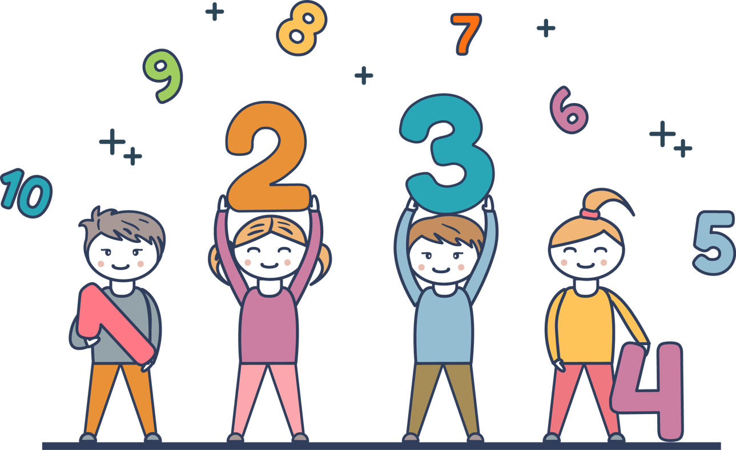

Tính chất
kết hợp của phép cộng
Toán

Slide 13
KHÁM PHÁ

Slide 14
Tính giá trị của hai biểu thức (a +b) + c và a+ (b + c)
So sánh giá trị của hai biểu thức (a +b) + c và a+ (b + c)
Hai biểu thức có giá trị bằng nhau
a | b | c | (a + b) +c | a + (b + c)
5
4
6
(5 + 4) + 6 = 9 + 5 = 15
5 + (4 + 6) = 5 + 10 = 15
(35 + 15) + 20 = 50 + 20
= 70
35 + (15 + 20) = 35 + 35
= 70
35
15
20
(28 + 49) + 51 = 77 + 51
= 128
28 + (49 + 51) = 28 + 100
= 128
28
49
51

Slide 15
Nhận xét
Ta thấy giá trị của (a + b) + c và của a + (b + c) luôn luôn bằng nhau, ta viết:
(a + b) + c = a + (b + c)
Khi cộng một tổng hai số với số thứ ba, ta có thể cộng số thứ nhất với tổng của số thứ hai và số thứ ba

Slide 16
Tính chất kết hợp của phép cộng
(a + b) + c = a + (b + c)
Khi cộng một tổng hai số với số thứ ba, ta có thể cộng số thứ nhât với tổng của số thứ hai và số thứ ba

Slide 17
Ta có thể tính giá trị của biểu thức dạng a + b + c như sau:
a + b + c = (a + b) + c = a + (b +c)
Ví dụ: 45 + 17 + 83
= 45 + (17 + 83)
= 45 + 100
= 145

Slide 18
LUYỆN TẬP

Slide 19




1. Tính bằng cách thuận tiện nhất:
Mẫu:
1698 + 3254 + 146
= 1698 + (3254 + 146)
= 1698 + 3400
= 5098

Slide 20


1. Tính bằng cách thuận tiện nhất:
a) 4367 + 199 + 501
= 4367 + (199 + 501)
= 4367 + 700
= 5067

Slide 21
1. Tính bằng cách thuận tiện nhất:
4400 + 2148 + 252
= 4400 + (2148 + 252)
= 4400 + 2400
= 6800

Slide 22


1. Tính bằng cách thuận tiện nhất:
b) 921 + 898 + 2079
= (921 + 2079) + 898
= 3000 + 898
= 3898

Slide 23
1. Tính bằng cách thuận tiện nhất:
467 + 999 + 9533
= (467 + 9533) + 999
= 10 000 + 999
= 10 999

Slide 24




Bài 1: Tính bằng cách thuận tiện
3254 + 146 + 1698
4367 + 199 + 501
4400 + 2148 + 252
b) 921 + 898 + 2079
1255 + 436 + 145
467 + 999 + 9533

Slide 25
3254 + 146 + 1698
4367 + 199 + 501
4400 + 2148 + 252
= 3400 + 1698
= 5098
= 4367 + 700
= 5067
= 4400 + 2400
= 6800

Slide 26


b) 921 + 898 + 2079
1255 + 436 + 145
467 + 999 + 9533
= (921 + 2079) + 898
= 3000 + 898
= 3898
= (1255 + 145) + 436
=1400 + 436
= 1836
= (467 + 9533) + 999
= 10000 + 999
= 10999

Slide 27

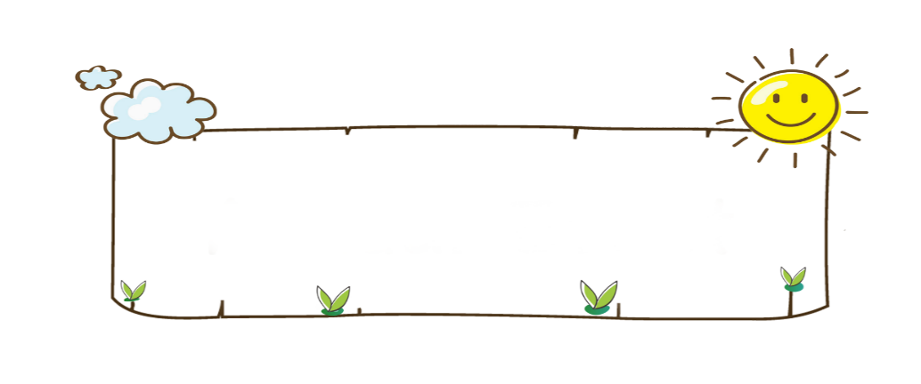


Bài 2
Một quỹ tiết kiệm ngày đầu nhận được 75 500 000 đồng, ngày thứ hai nhận được 86 950 000 đồng, ngày thứ ba nhận được 14 500 000 đồng. Hỏi cả ba ngày quỹ tiết kiệm đó nhận được bao nhiêu tiền?

Slide 28


Tóm tắt
Ngày đầu : 75 500 000 đồng
Ngày thứ hai: 86 950 000 đồng
Ngày thứ ba: 14 500 000 đồng
Cả 3 ngày : … đồng?

Slide 29

Bài giải:
Cả ba ngày quỹ đó nhận được là:
75 500 000 + 86 950 000 + 14 500 000 =176 950 000 (đồng)
Đáp số: 176 950 000 đồng

Slide 30


Bài 3: Viết số hoặc chữ thích hợp vào chỗ chấm:
0
a
a) a + 0 = ……. + a = …..
a
b) 5 + a = ….. + 5
2
c) (a + 28) + 2 = a + (28 + …. ) = a + …..
30

Slide 31



Bài 3 trang 46/SGK Toán 4
Bài 3: Tìm x
a) x – 306 = 504
b) x + 254 = 680
x = 504 + 306
x = 810
x = 680 - 254
x = 426

Slide 32

Dặn dò: Bài 1,2,5/tr46 các con hoàn thành sau tiết học nhé!

Slide 33


KTUTS

